Slide 1
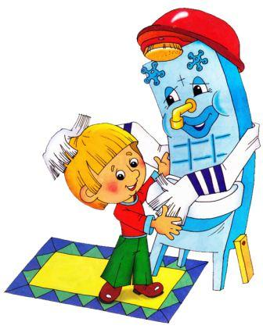
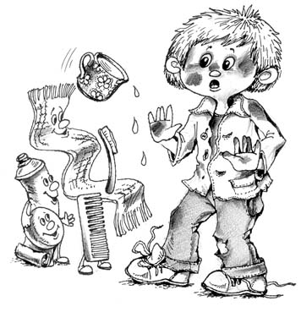
В гостях у Мойдодыра

Slide 2
Дом по улице идет, На работу нас везет. Не на курьих тонких ножках, А в резиновых сапожках.

Slide 3
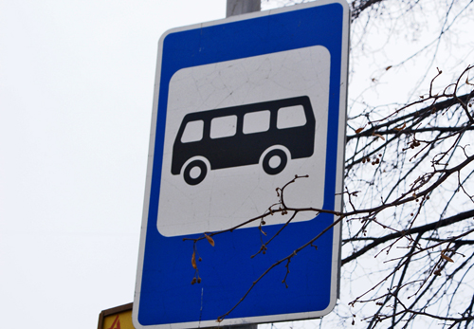
станция
"ГРЯЗНУЛЬКИНО"
город
"ЛЕНТЯЙСК"
город
Чистотайка

Slide 4
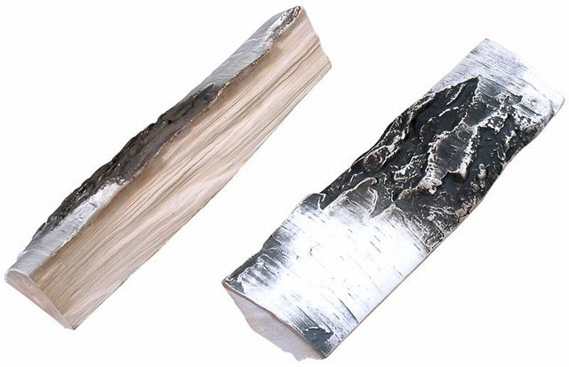
Станция «Грязнулькино»
1. Эстафета «Полено к полену»
2. Эстафета «Без воды – и не туды и не сюды»

Slide 5
город
"ЛЕНТЯЙСК"

Slide 6
4
1
5
11
12
3
6
2
10
8
7
9

Slide 7
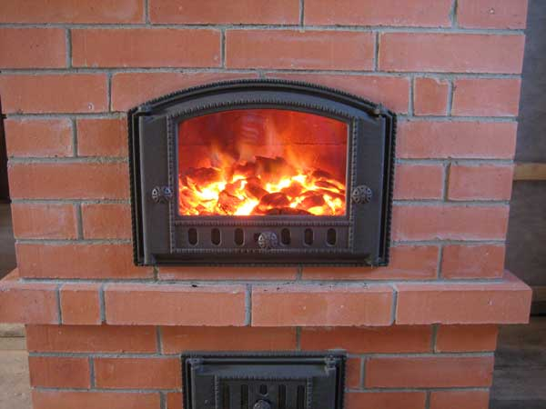
Полна коробушка
Золотых воробушек

Slide 8
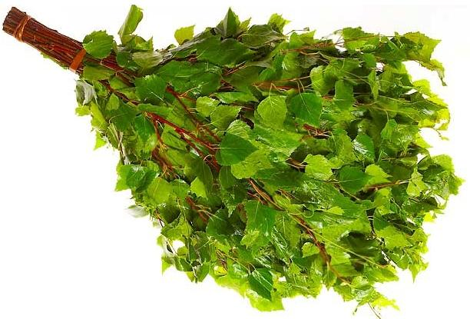
Маленький, мохнатенький, Всех людей перебил И царю не спустил

Slide 9
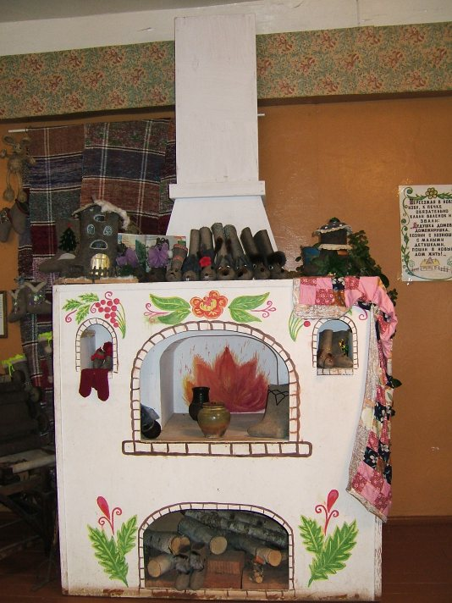
Наша толстая Федора Наедается не скоро. А затем, когда сыта, От Федоры теплота

Slide 10
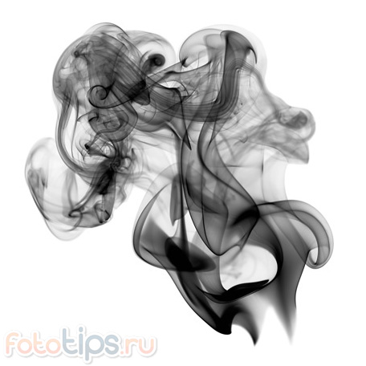
Я кудрявый, я мохнатый, А зимой – над каждой хатой Над пожаром и заводом, Над костром и пароходом, Но нигде, нигде меня Не бывает без огня

Slide 11
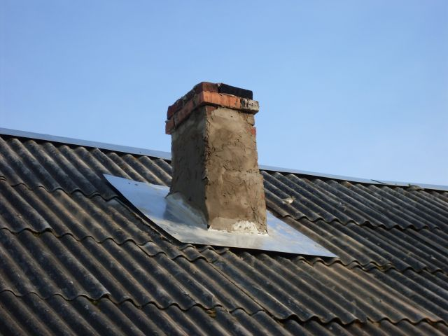
Залезла Варвара Выше амбара: Не ест и не пьет Все на небо глядит

Slide 12
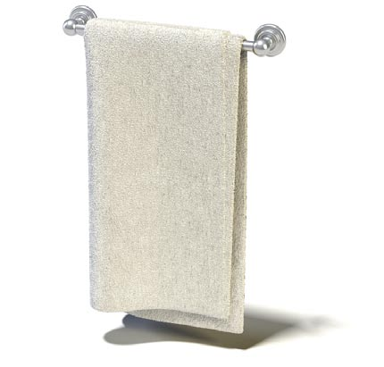
На стене висит, болтается, За него всяк хватается

Slide 13
Костяная спинка, Жесткая щетинка,
С мятной пастой дружит, Нам усердно служит

Slide 14
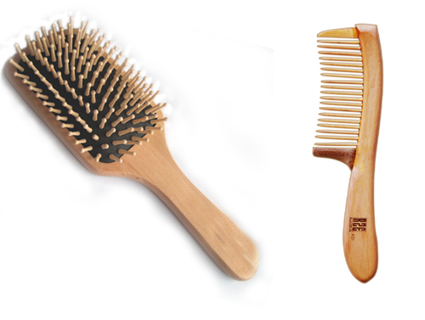
Зубастая пила В лес густой пошла. Весь лес обходила, Ничего не спилила

Slide 15
Есть в комнате портрет, Во всём на вас похожий. Засмейтесь - и в ответ Он засмеётся тоже

Slide 16
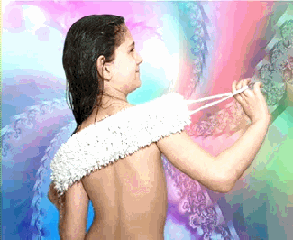
Там, где губка не осилит, Не домоет, не домылит, На себя я труд беру: Пятки, локти с мылом тру, И коленки оттираю, Ничего не забываю

Slide 17
Стоит Парашка – Держит чашку, Голову склонила, Носик опустила, А из носика струится В чашку чистая водица

Slide 18
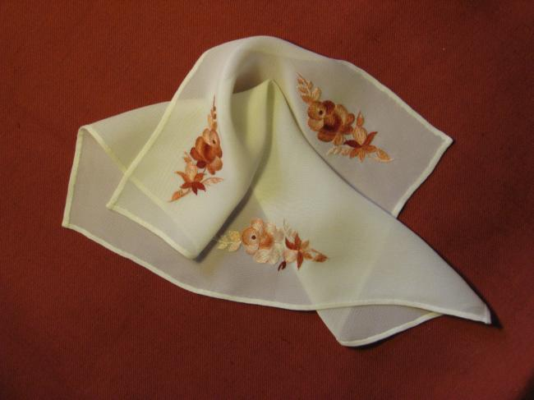
Лег в карман и караулю Реву, плаксу и грязнулю. Им утру потоки слез, Не забуду и про нос

Slide 19
Город чистоты и порядка

Slide 20
Собери пословицу

Slide 21
Эстафета «Передай веник»

Slide 22
Эстафета «Потрите спинку, пожалуйста»

Slide 23
Эстафета «Бег в простынях»

Slide 24
Эстафета «Заплети косу»

Slide 25
Награждение победителей

